Slide 1
Główne wyzwania, z którymi mierzą się uczniowie podczas pisania prac pisemnych.
Przygotowała Anna Jasińska
Gimnazjum im. św. Jana Pawła II w Wilnie
24-04-2026

Slide 2
TEMATY PRAC PISEMNYCH
(czas trwania: 4 godz., w tym: 1 godz. – czytanie ze zrozumieniem, 3 godz.– praca pisemna)
Rozprawka
1. Co motywuje człowieka do przemiany wewnętrznej? Omów zagadnienie na przykładach wybranych bohaterów literackich.
2. Jak różnice światopoglądowe wpływają na wzajemne relacje rodziców i dzieci? Rozważ problem na przykładach literackich z różnych epok.
Interpretacja
3. Interpretacja wiersza Juliana Tuwima „Janowi Kochanowskiemu”. Postaw tezę interpretacyjną i ją uzasadnij.

Slide 3
Główne wyzwania (I)
Ocena treści (14 punktów)
1. Brak odwołania się w pracy do dwóch słów kluczowych zawartych w temacie.
2. Problem z formułowaniem tezy – często jest ona nieprecyzyjna, niepełna lub całkowicie pominięta.
3. Problem z doborem logicznych argumentów oraz ich popieraniem przykładami.
4. Zamiast analizy, rozważań, porównań często pojawia się streszczenie.
5. Rozważania są zbyt powierzchowne.
1.1.1. TEMA – 2 taškai
1.1.2. PAGRINDINĖ MINTIS IR SAMPROTAVIMO LOGIKA – 5 taškai

Slide 4
Temat: Co motywuje człowieka do przemiany wewnętrznej? Omów zagadnienie na przykładach wybranych bohaterów literackich.
Wstęp z pytaniem problemowym, bez tezy.
Przemiana wewnętrzna to proces, w którym zmieniają się poglądy człowieka, jego zachowanie lub stosunek do życia. Taka zmiana może zajść jak/zarówno u młodej osoby, tak/jak i u dojrzałego, dorosłego człowieka. Przemiana może przyjść/nastąpić w dowolny moment/dowolnym momencie, i najczęściej wtedy, gdy najmniej się tego oczekujemy/spodziewamy. Natomiast powstaje pytanie, co motywuje osobę do takiej zmiany wewnętrznej?
Wstęp z tezą lub hipotezą.
Przemiana wewnętrzna to proces, w którym zmieniają się poglądy człowieka, jego zachowanie lub stosunek do życia. Taka zmiana może zajść zarówno u młodej osoby, jak i u dojrzałego, dorosłego człowieka. Przemiana może nastąpić w dowolnym momencie, najczęściej wtedy, gdy najmniej się tego spodziewamy. Natomiast powstaje pytanie, co motywuje osobę do takiej zmiany wewnętrznej? Teza: Motywują ją przede wszystkim trudne doświadczenia życiowe oraz refleksja nad własnym postępowaniem. Hipoteza: Można przypuszczać, że motywują ją różnorodne doświadczenia życiowe.

Slide 5
Główne wyzwania (II)
Ocena treści (14 punktów)
1.1.3. LITERATŪRA IR KONTEKSTAI – 7 taškai
1. Brak odwołania się do utworu należącego do lektur obowiązkowych i reprezentującego literaturę polską.
2. Brak kontekstów(lub występują wyłącznie konteksty literackie) albo są one użyte powierzchownie, bez związku z argumentacją.
3. Brak użycia terminów literackich lub ich niepoprawnie stosowanie.
4. Brak głębszej wiedzy przedmiotowej, wiedzy o kulturze.
5. Występowanie błędów rzeczowych.

Slide 6
Temat: Co motywuje człowieka do przemiany wewnętrznej? Omów zagadnienie na przykładach wybranych bohaterów literackich.
Zakończenie z wprowadzonym kontekstem kulturowym.
Podsumowując moje argumenty, można dojść do wniosku, że człowiek często staje na rozdrożu dróg. M. Łobowski na obrazie „Tor I” tę sytuację przedstawił, umieszczjąc załamanego człowieka na zniszczonych torach. Podobnie jak tory, które prowadzą w różne strony, człowiek również podąża innymi/różnymi drogami. Podczas tej podróży przechodzi przez przemianę, która może być kierowana świadomym postanowieniem/wynikiem świadomego postanowienia poprawy swoich błędów lub dążenia do realizacji wyznaczonych ideałów.
Zakończenie z wprowadzonym kontekstem kulturowym.
Podsumowując moje argumenty, można dojść do wniosku, że człowiek często staje na rozdrożu dróg. M. Łobowski na obrazie „Tor I” tę sytuację przedstawił, umieszczając załamanego człowieka na zniszczonych torach. Podobnie jak tory, które prowadzą w różne strony, człowiek również podąża różnymi drogami. Podczas tej podróży przechodzi przemianę, która może być wynikiem świadomego postanowienia poprawy swoich błędów lub dążenia do realizacji wyznaczonych ideałów.

Slide 7
Główne wyzwania (III)
Budowa tekstu i spójność (4 punkty)
2. TEKSTO STRUKTŪROS IR RIŠLUMO VERTINIMAS – 4 taškai
1. Zachwiane proporcje oraz brak spójności między wstępem i zakończeniem.
2. Brak spójności między akapitami – tekst ma charakter fragmentaryczny.
3. Brak wyraźnej struktury akapitu, pomijanie wniosków cząstkowych, końcowego podsumowania rozważań w akapicie końcowym.

Slide 8
Temat: Co motywuje człowieka do przemiany wewnętrznej? Omów zagadnienie na przykładach wybranych bohaterów literackich.
Spójność: uczeń wskazuje inny czynnik przemiany, czyli wpływ drugiego człowieka
Czasami doświadczenia i sytuacje ekstremalne są niewystarczające, aby dokonać przemiany duchowej. Wtedy może pomóc przykład innej osoby, dzięki któremu zrozumiesz, że można postępować inaczej, a więc przemiana jest możliwa. Przykładem takiego bohatera jest Raymond Rambert z powieści A. Camusa „Dżuma”.
Spójność: uczeń wprowadza nowy czynnik przemiany, używa łącznika jednak
W poprzednim akapicie rozważałam, jak wydarzenia historyczne mogą wpłynąć na człowieka. Jednak na system wartości wpływa również poczucie odpowiedzialności.

Slide 9
Główne wyzwania (IV)
Styl (3 punkty)
3. STILIAUS VERTINIMAS – 3 taškai
1.Obecność języka potocznego w wypowiedzi pisemnej, która wyraża się niejednolitością stylu.
2. Ubogie słownictwo, nieużywanie leksyki abstrakcyjnej oraz liczne powtórzenia.
3. Stosowanie zbyt prostych lub nadmiernie rozbudowanych zdań wielokrotnie złożonych.
4. Zaburzenia logiczne w budowie zdań, które wpływają na czytelność wypowiedzi.

Slide 10
Temat: Co motywuje człowieka do przemiany wewnętrznej? Omów zagadnienie na przykładach wybranych bohaterów literackich.
Nadmiernie rozbudowane zdanie wielokrotnie złożone
Uogólniając, można stwierdzić, że jednymi z najważniejszych czynników, które mogą zmotywować do przemian wewnętrznych są wartości, które kształtują ideały i nadają właściwy kierunek w sytuacjach życiowych oraz własne, popełnione błędy, które umożliwiają refleksję oraz analizę siebie i swoich czynów.
Cztery zdania
Uogólniając, można stwierdzić, że jednymi z najważniejszych czynników motywujących do przemian wewnętrznych są wartości człowieka. To one kształtują jego ideały i nadają właściwy kierunek w sytuacjach życiowych. Istotną rolę odgrywają także własne, popełnione błędy. Umożliwiają one refleksję oraz analizę siebie i swoich czynów.

Slide 11
Główne wyzwania (V)
Poprawność (9 punktów)
4. KALBOS TAISYKLINGUMO VERTINIMAS – 9 taškai
1.W pracy występują liczne błędy językowe: gramatyczne oraz leksykalne.
2. Poziom poprawności ortograficznej jest ograniczony.
3. Występują liczne błędy interpunkcyjne, zwłaszcza w zdaniach złożonych.

Slide 12
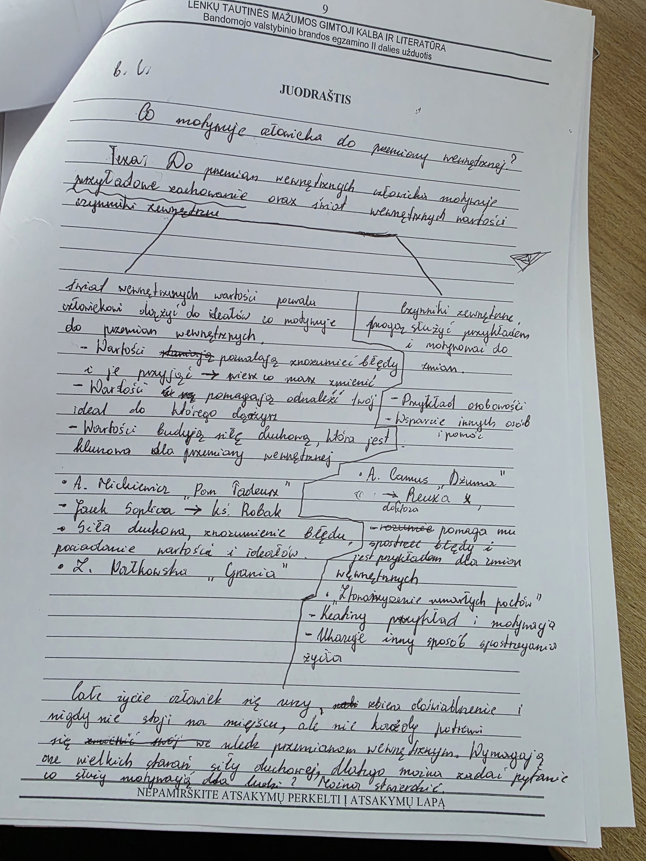
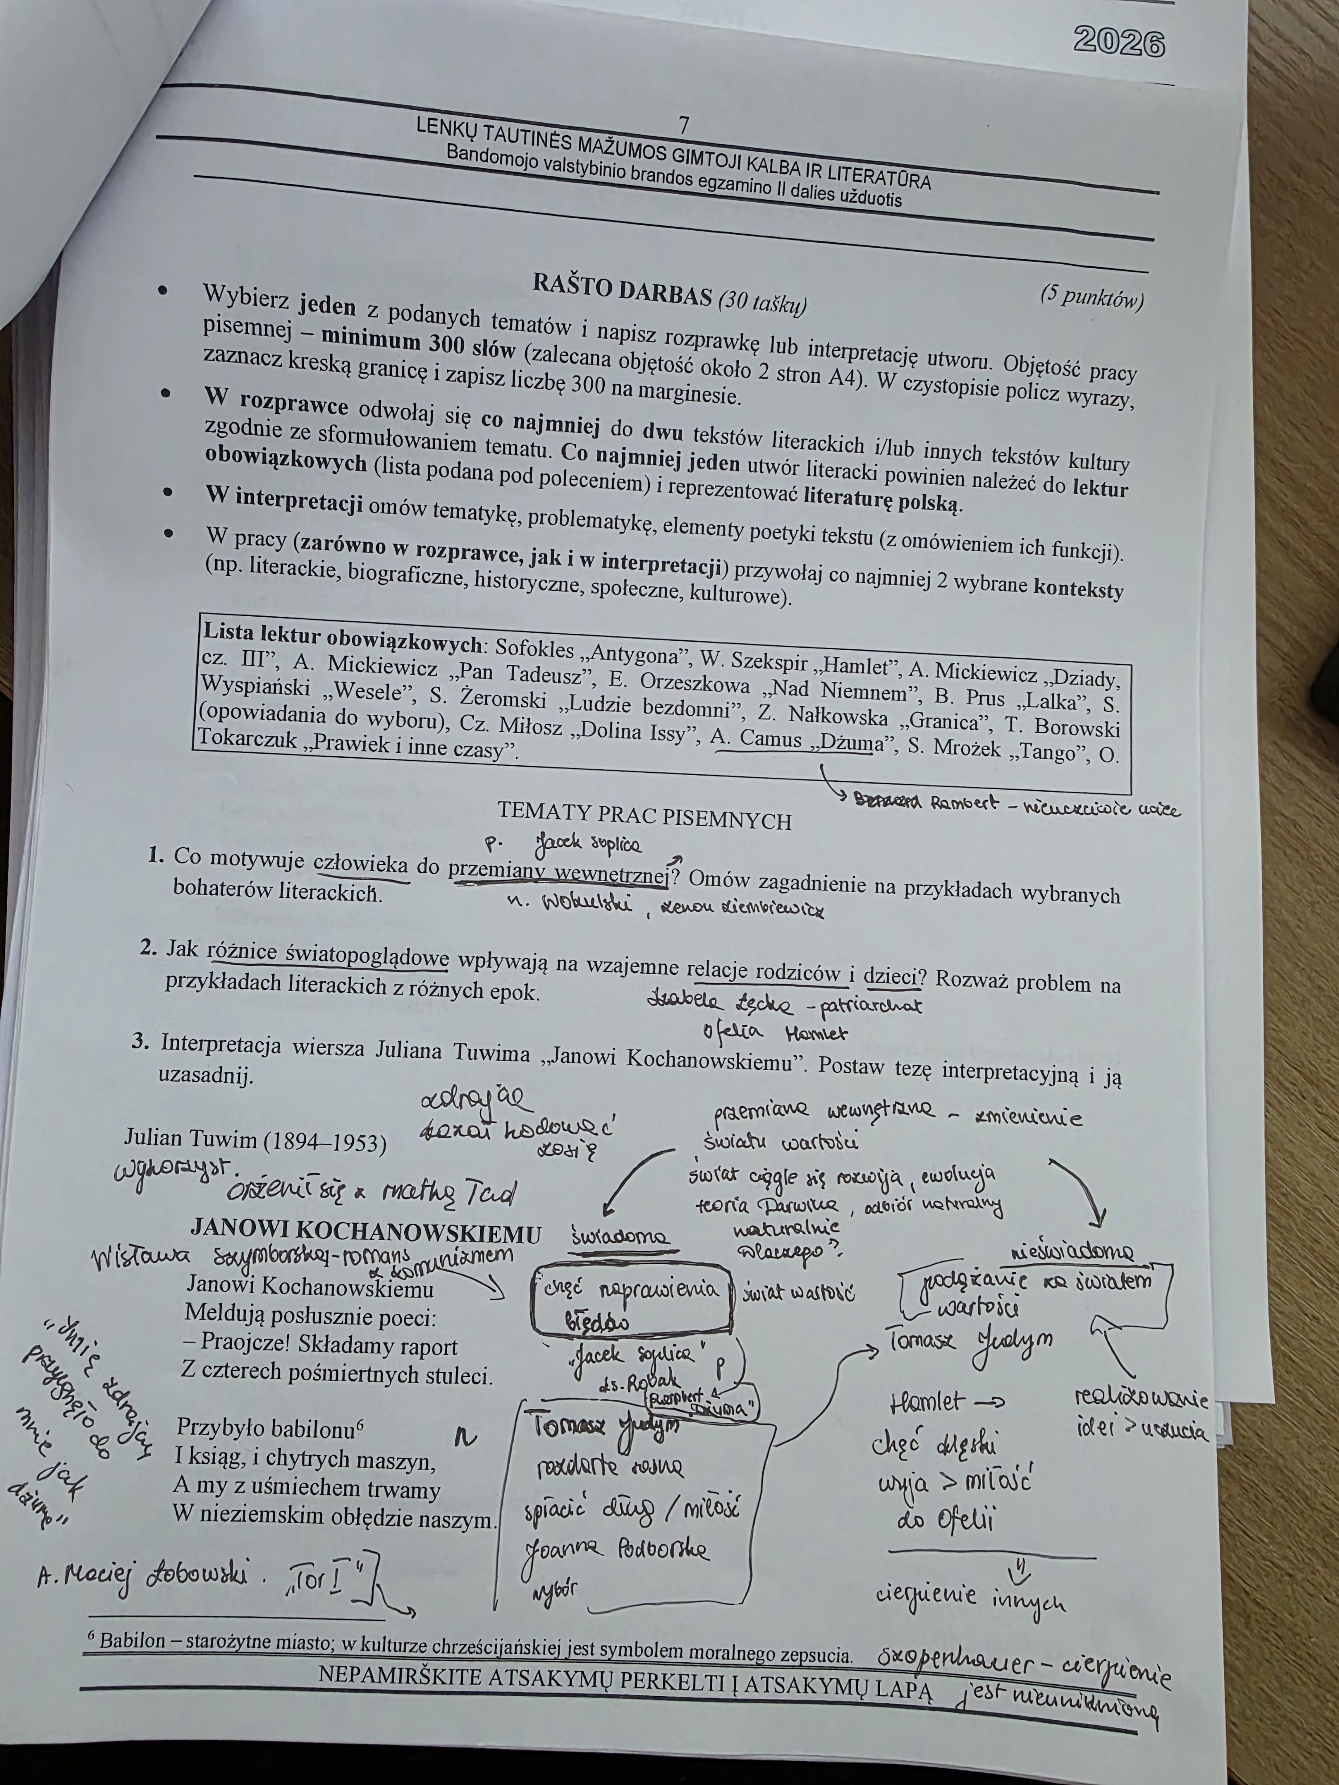
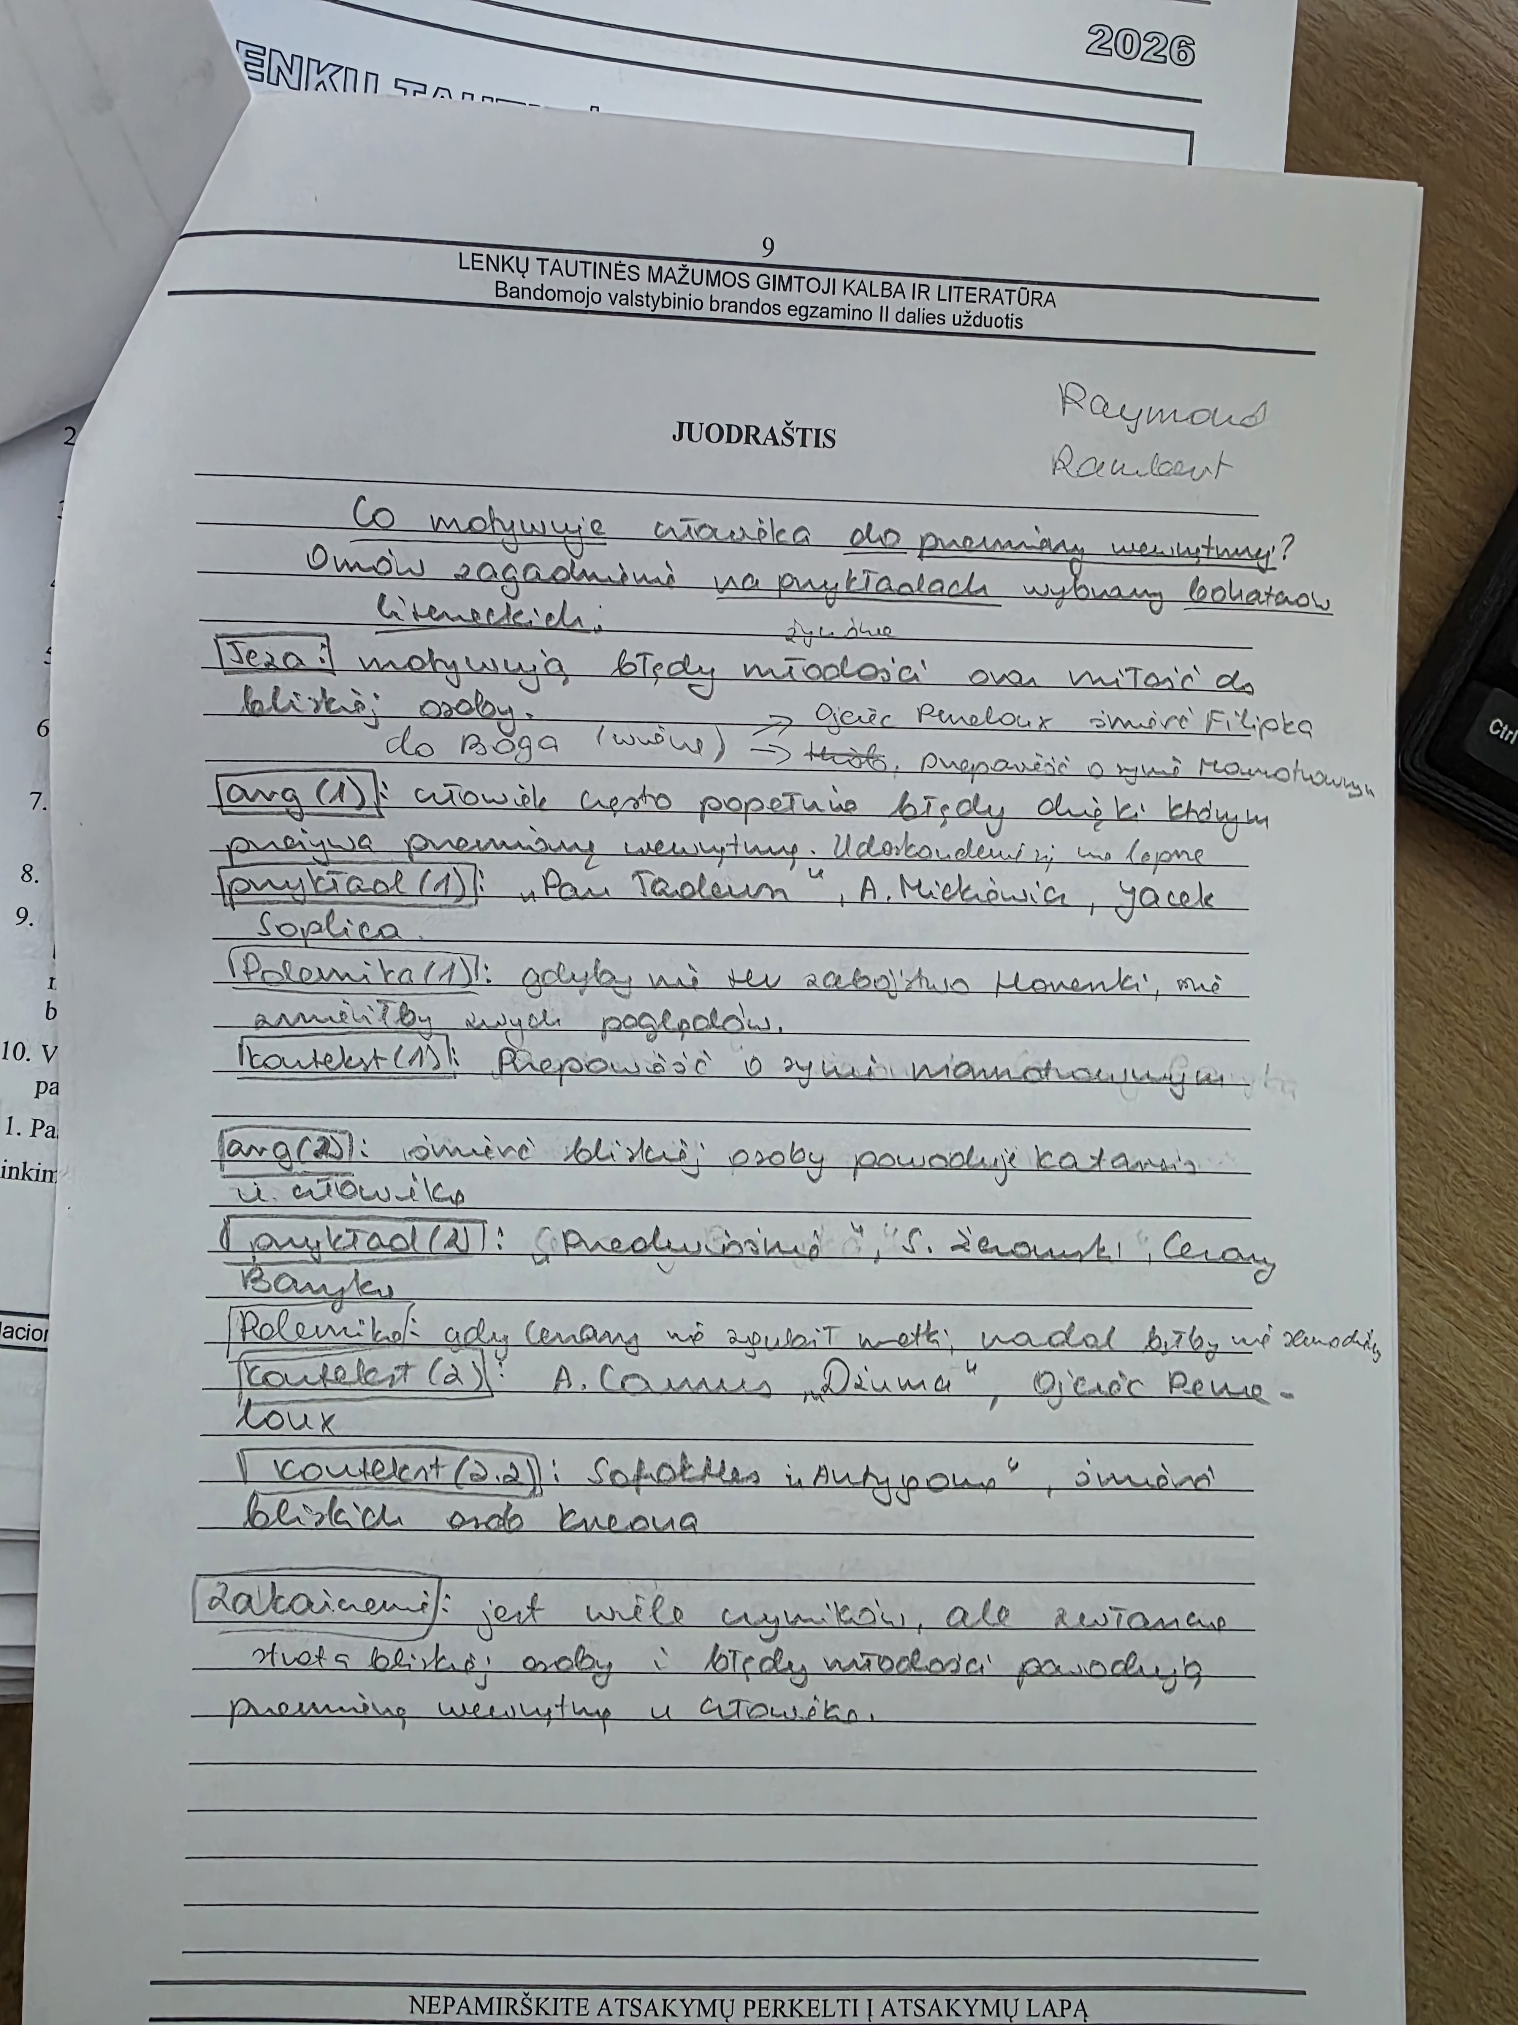
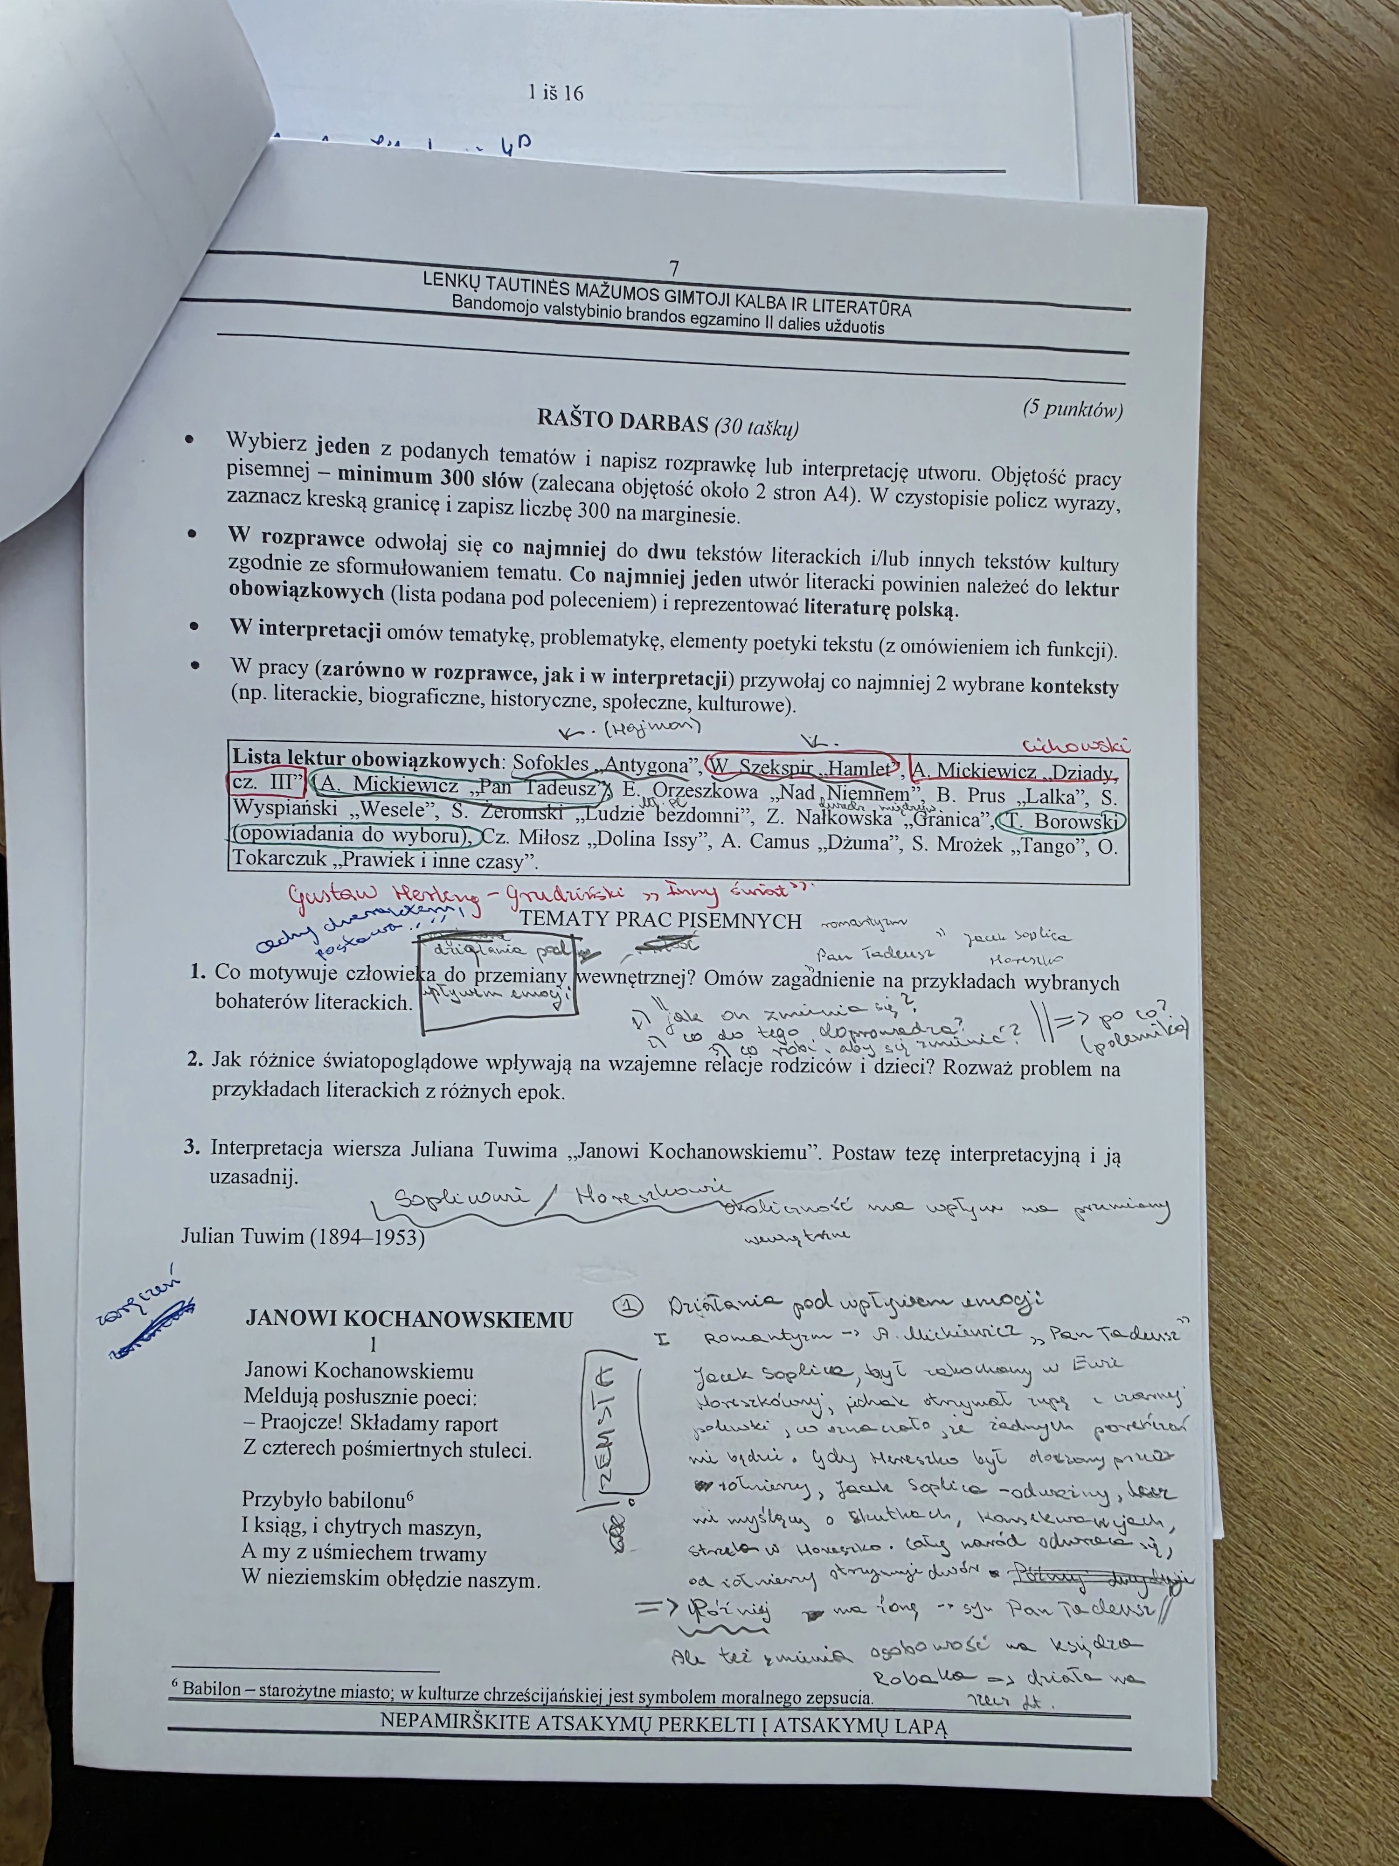
Strategie wsparcia uczniów (I): pisanie rozprawki krok po kroku
Temat → teza lub hipoteza → plan → wstęp → argumenty (przykłady, konteksty) → zakończenie → sprawdzenie, sięgnięcie do słownika

Slide 13
Strategie wsparcia uczniów (II): analizowanie przykładowych rozprawek
Czy łatwo być sobą? – wstęp
O pozostawaniu sobą (wierności wyznawanym wartościom) mówi się od dawna. Bohaterowie mitów greckich, tacy jak Syzyf i Prometeusz, znani są jako buntownicy dążący do sprzeciwienia się bogom i zmiany porządku świata. W epoce oświecenia zachęcano ludzi do korzystania z rozumu oraz dążenia do poznania nieznanych zjawisk. W XXI wieku koncepcja wierności sobie pozostała niemal niezmieniona, a społeczeństwo jest stale zachęcane do rozwijania zdolności twórczych i pielęgnowania swojej wyjątkowości. Pod wpływem mediów słabnie jednak pewność siebie, a jednostki starają się dopasować do innych. W takim przypadku można stwierdzić, że nie zawsze łatwo jest być sobą.
Czy łatwo być sobą? – zakończenie
Podsumowując, można stwierdzić, że nie zawsze łatwo jest pozostać sobą. Według Jean-Paula Sartre’a człowiek jest tym, kim sam siebie tworzy. Chociaż czujemy się zdolni przeciwstawić się przytłaczającemu wpływowi otoczenia, zdarzają się sytuacje, w których dążymy do dopasowania się do większości społeczeństwa oraz wątpimy w wybraną drogę życiową. Z drugiej strony zachowanie własnej wyjątkowości często wiąże się z odpornością psychiczną oraz warunkami, w jakich się żyje. Współcześni ludzie, jeśli tylko nie brakuje im determinacji, potrafią pielęgnować swoją indywidualność.

Slide 14
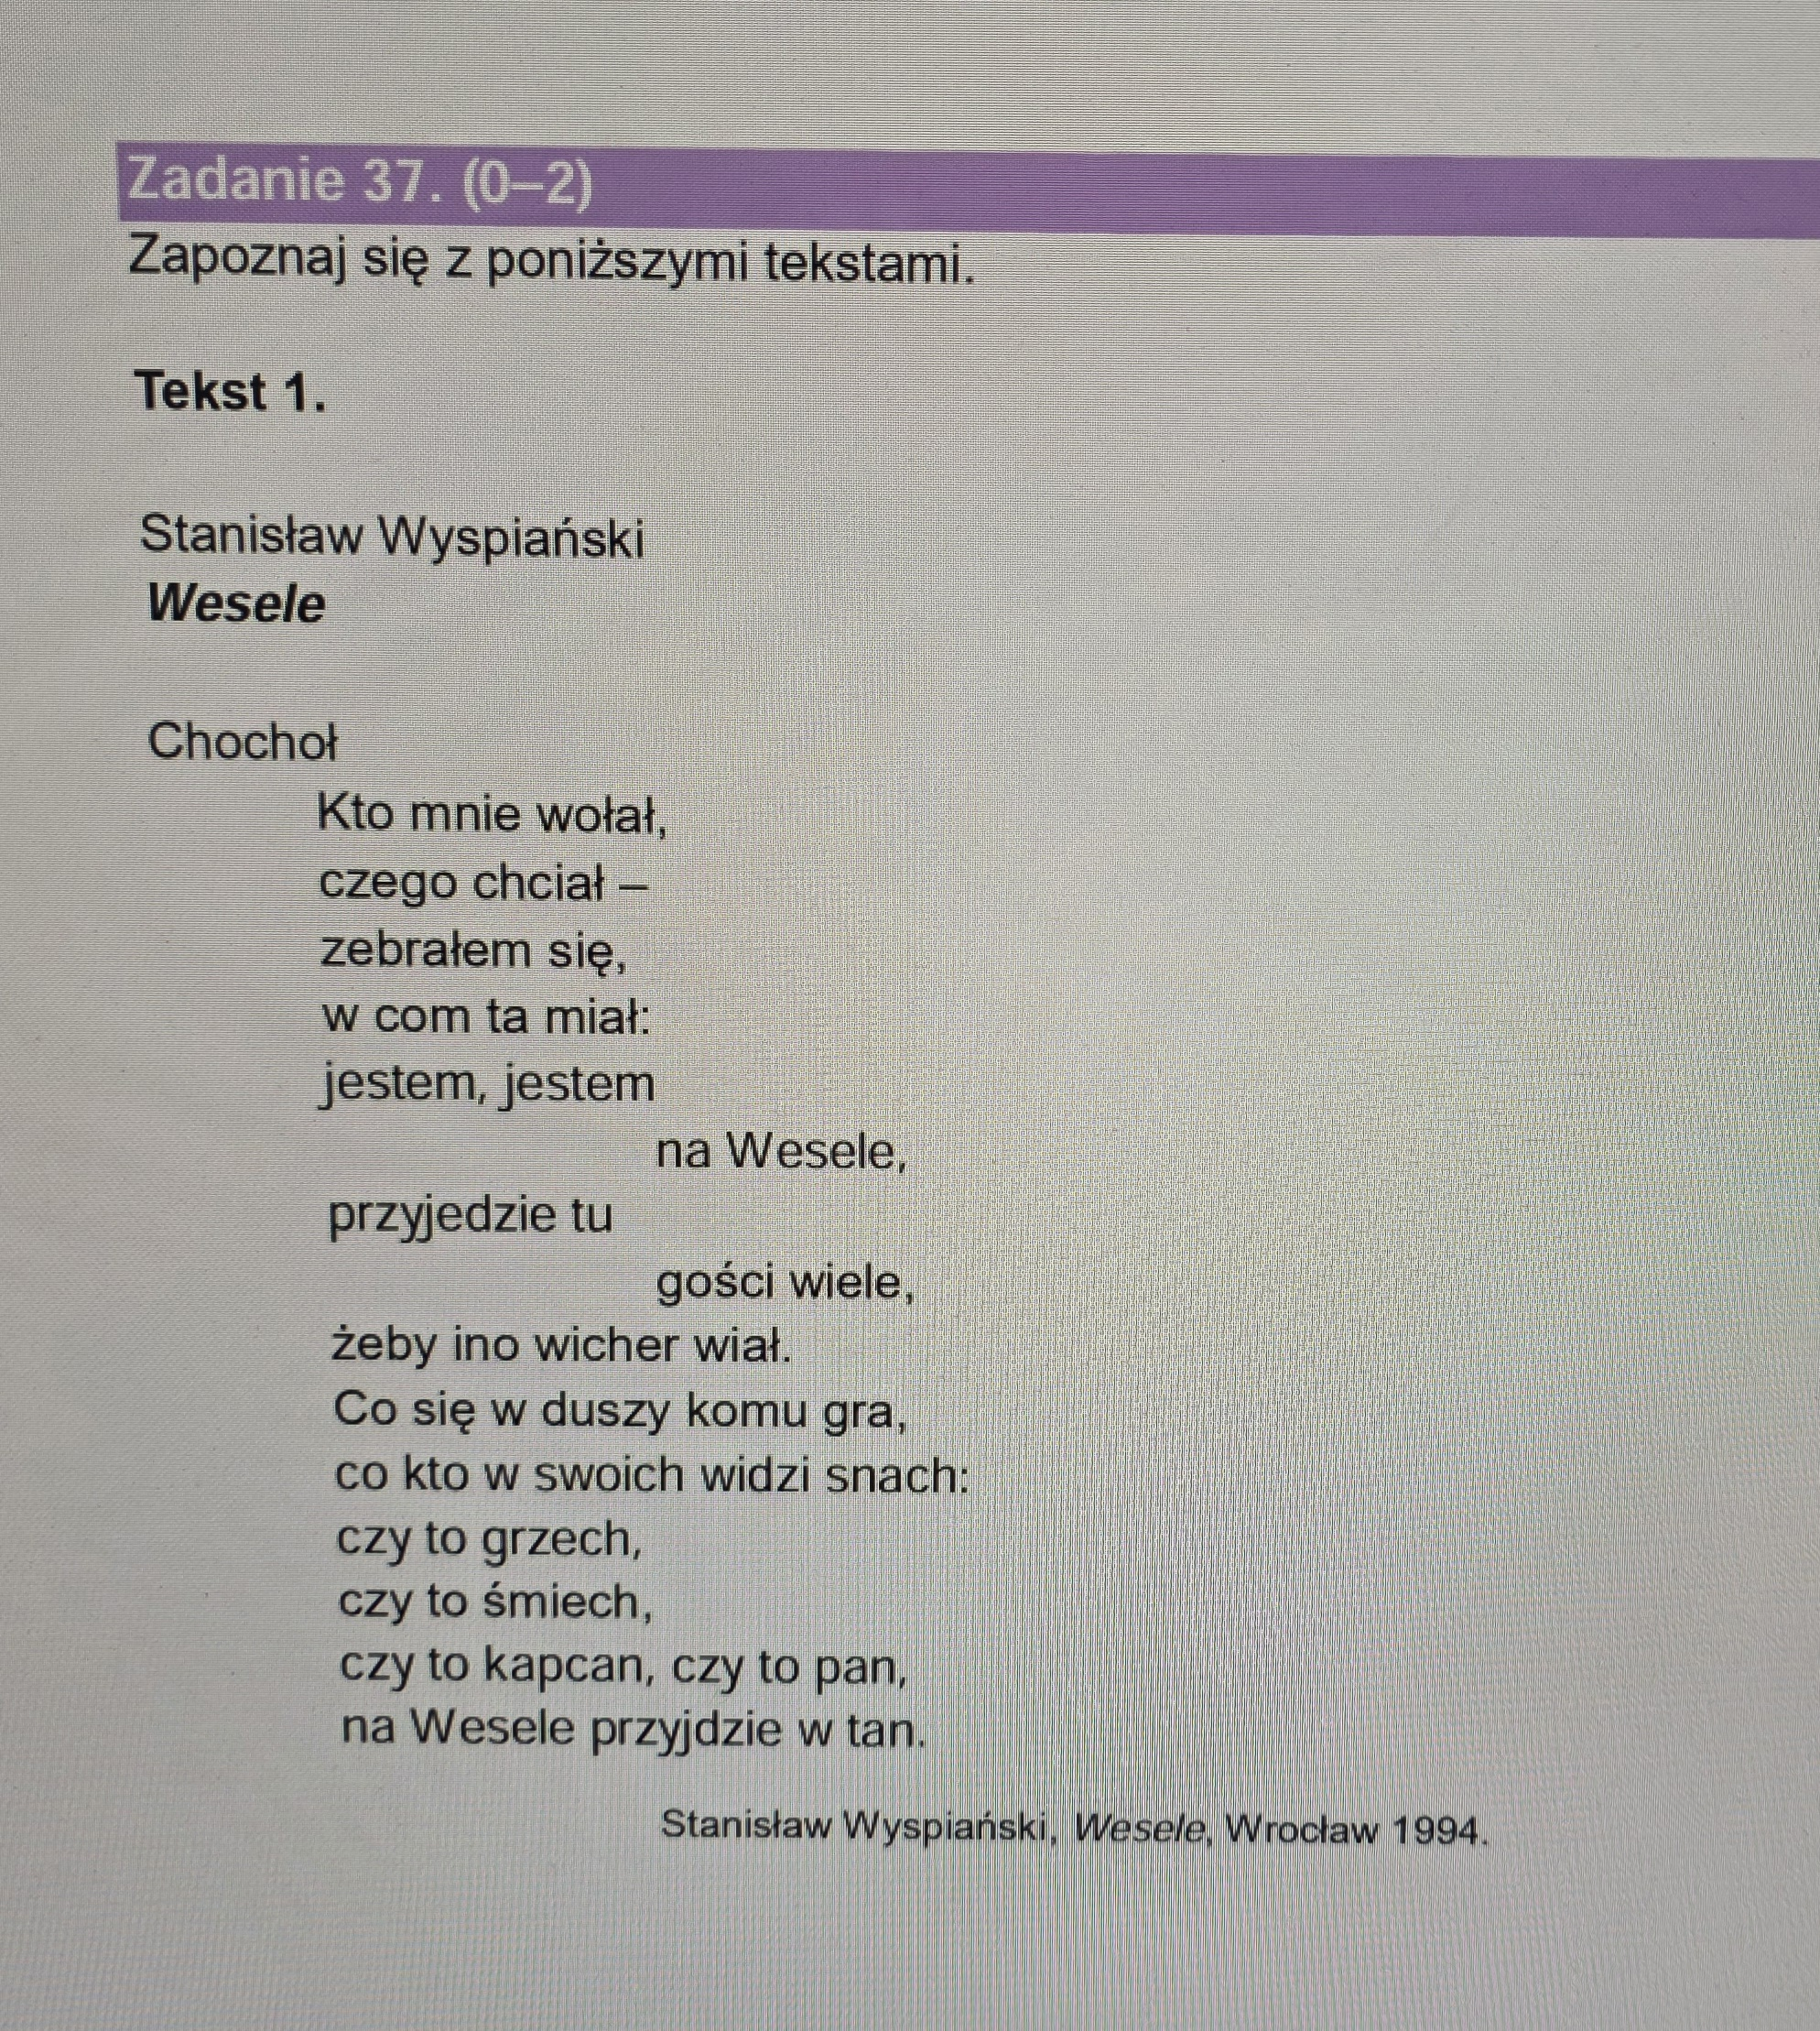
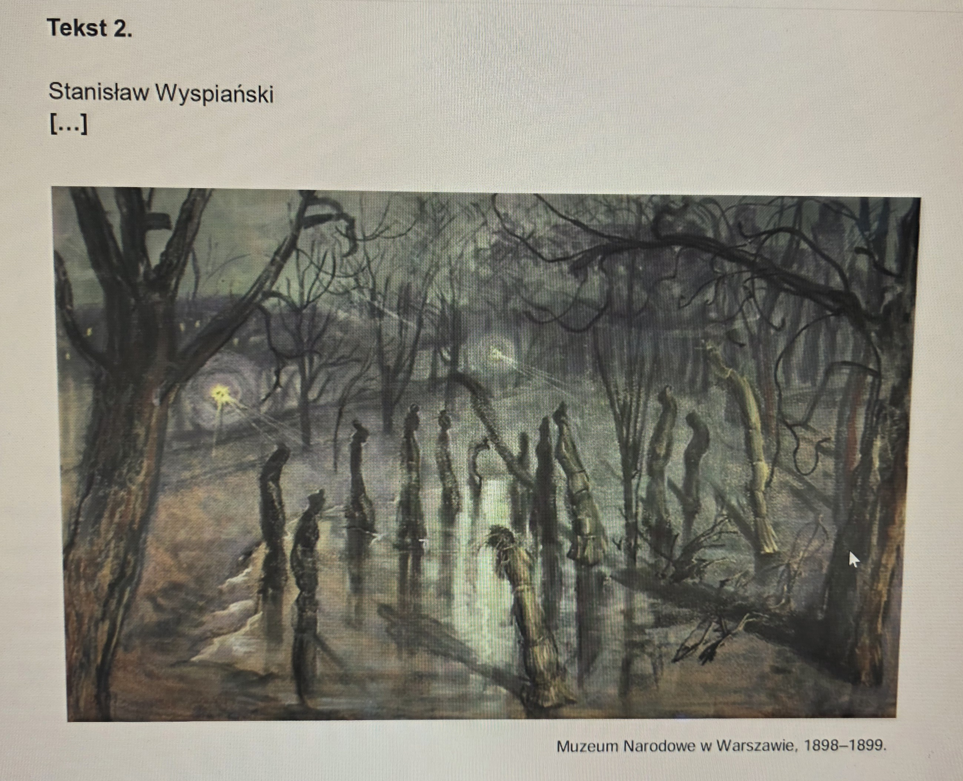
Strategie wsparcia uczniów (III): ćwiczenia. Co łączy obraz z zamieszczonym fragmentem dramatu Stanisława Wyspiańskiego? Uzasadnij odpowiedź, odwołując się do obu dzieł.
Link: Informator_EM2023_jezyk_polski_PP.pdf

Slide 15
Jak skutecznie wspierać uczniów, aby pisanie nie było trudnością, lecz narzędziem wyrażania myśli?

